Slide 1


BIM EM PROJETOS DE
INFRAESTRUTURA
EMPRESA: ENGEFOTO – ENGENHARIA E AEROLEVANTAMENTOS
PALESTRANTE: Eng. Jacqueline Bertin 28/03/2022

Slide 2
Histórico de ATUAÇÃO
2017
2018
2019
Projeto Piloto Engefoto
Termo de Cooperação Técnica - SEIL/PR e DER/PR
Vários segmentos de projeto, incluindo:
Duplicações;
Interseções em Desnível;
Vias marginais;
Passarelas.

Slide 3
Etapas do PROJETO
01
Diagnóstico de Necessidades do Cliente
02
Plano de Execução BIM
03
Projeto Conceitual
04
Projeto Executivo

Slide 4

Etapas do PROJETO
Diagnóstico de Necessidades do Cliente
Especificações Técnicas da Contratante;
Usos Esperados para o BIM;
Níveis de Desenvolvimento;
Entregáveis.
01

Slide 5
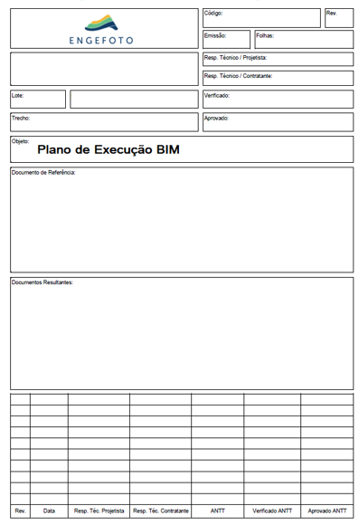
Etapas do PROJETO
  Usos Pretendidos para o BIM;
  Tecnologia Empregada;
  Matriz de Responsabilidades;
  Fluxograma de Processos de Modelagem;
  Elementos do Modelo BIM;
  Níveis de Desenvolvimento;
  Codificação dos Elementos;
  Processos de Gestão da Informação, Colaboração e Comunicação;
  Processos de Controle de Qualidade do Modelo;
  Entregáveis;
  Cronograma.
02
Plano de Execução BIM

Slide 6
Etapas do PROJETO
Várias Alternativas de Projeto;
Modelos BIM Preliminares;
Quantidades Macro;
Relatório Descritivo.
03
Projeto
Conceitual

Slide 7
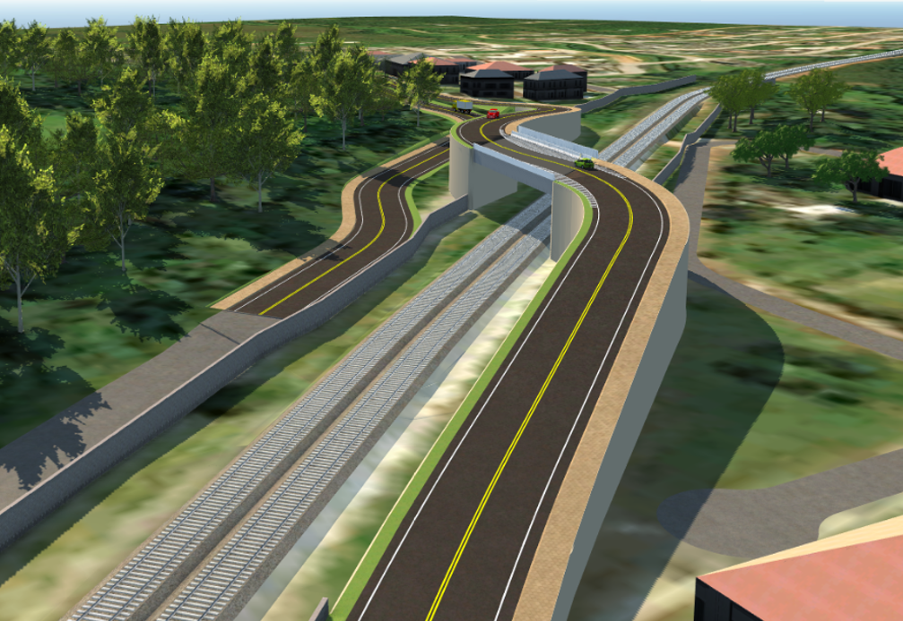
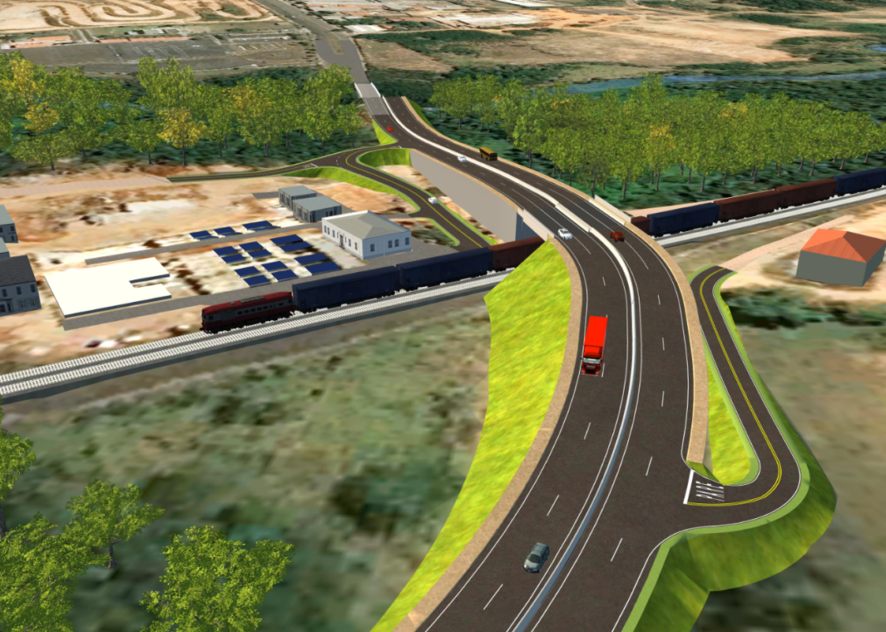
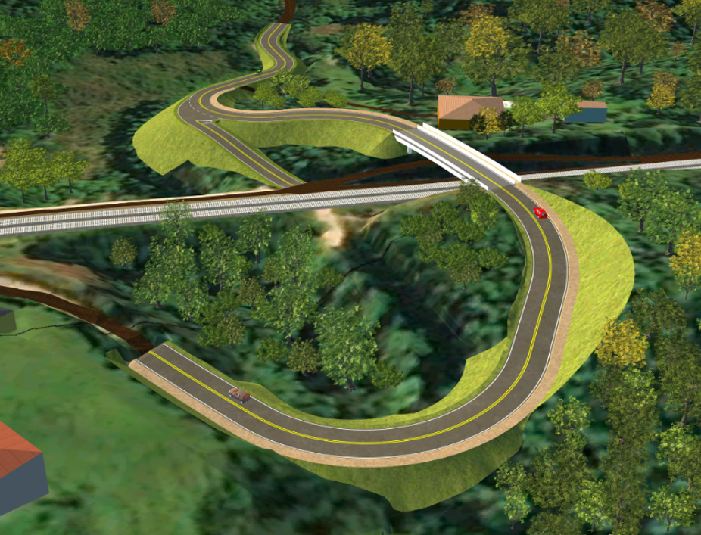
Etapas do PROJETO
03
Projeto
Conceitual

Slide 8
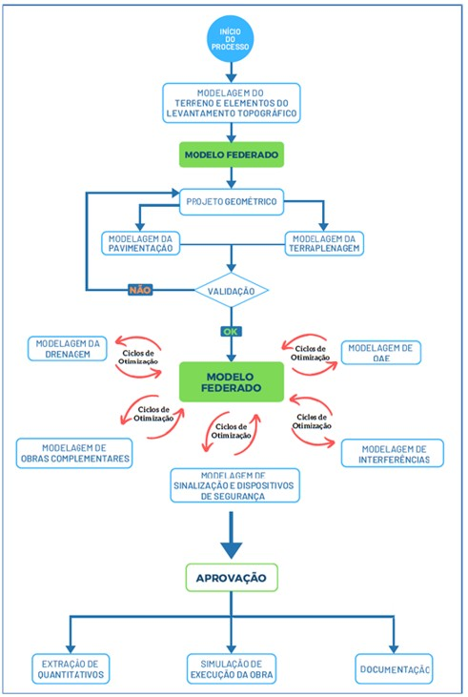
Etapas do PROJETO
  Usos Pretendidos para o BIM;
  Tecnologia Empregada;
  Matriz de Responsabilidades;
  Fluxograma de Processos de Modelagem;
  Elementos do Modelo BIM;
  Níveis de Desenvolvimento;
  Codificação dos Elementos;
  Processos de Gestão da Informação, Colaboração e Comunicação;
  Processos de Controle de Qualidade do Modelo;
  Entregáveis;
  Cronograma.
04
Projeto Executivo

Slide 9
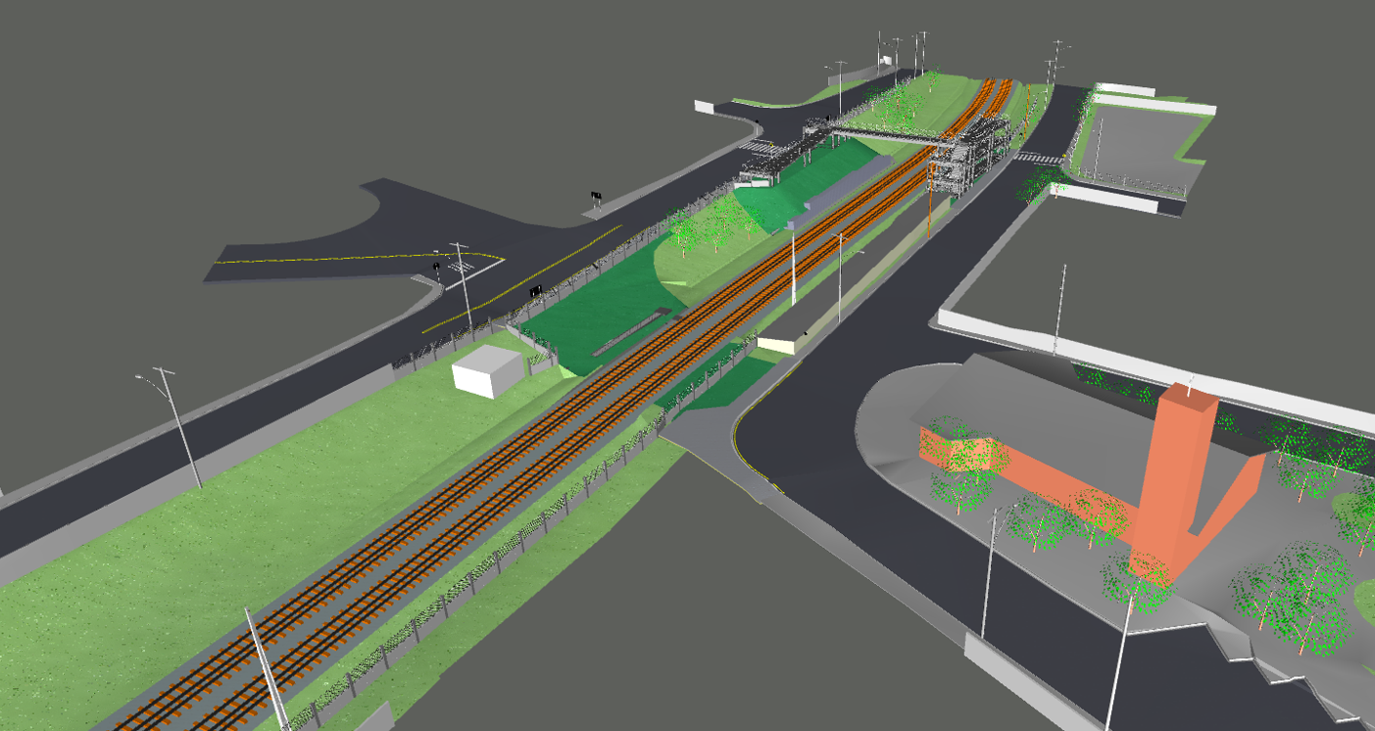
Modelos
DESENVOLVIDOS | TOPOGRAFIA

Slide 10
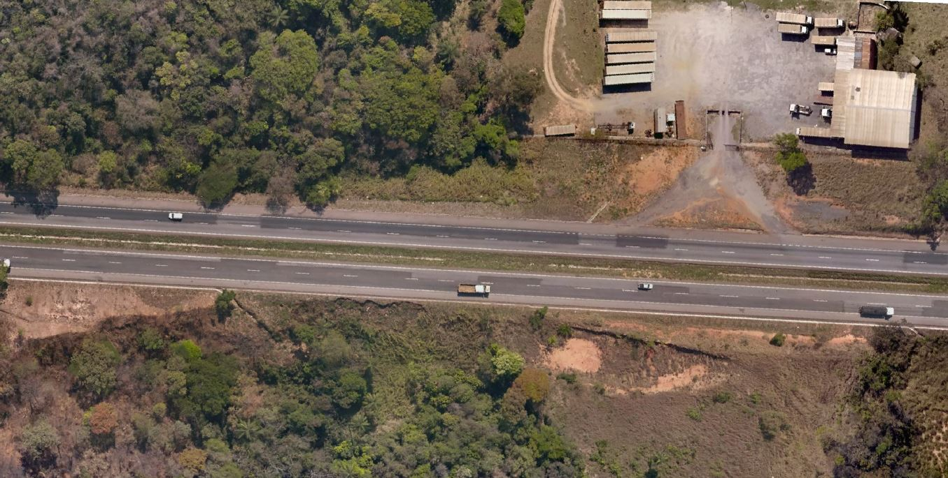
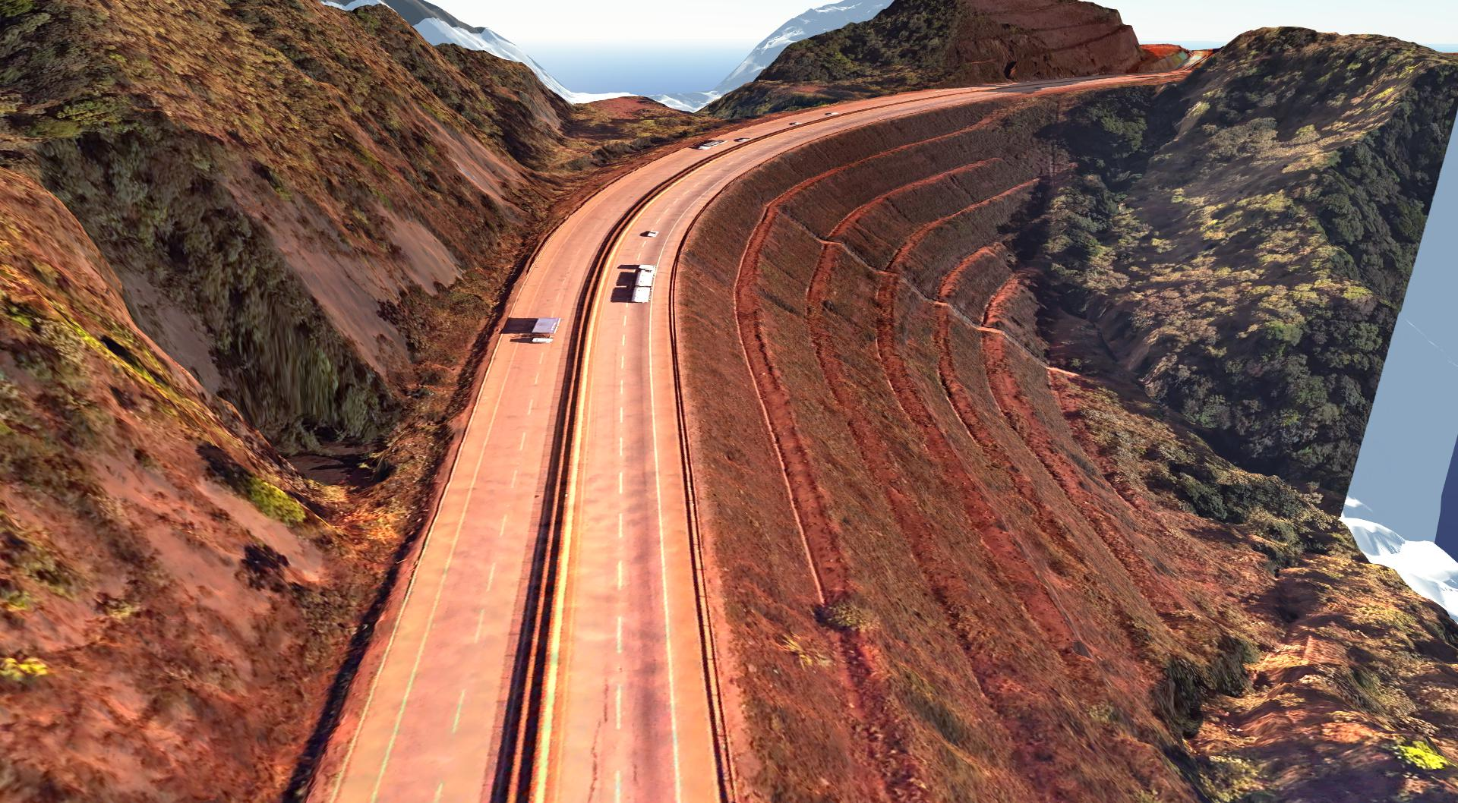
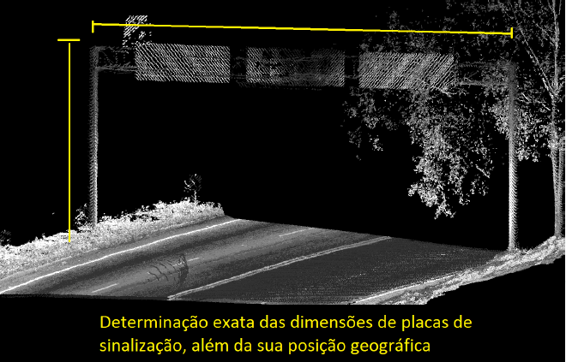
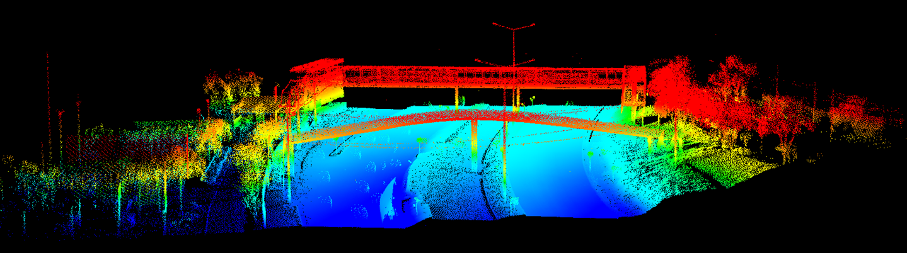
Modelos
DESENVOLVIDOS | TOPOGRAFIA
Sistema de Mapeamento Móvel Laser – Scanner FARO
Levantamento aerofotogramétrico > Ortofotos
Mapeamento laser aerotransportado (LIDAR)
MMS laser terrestre
Drone
Topografia convencional

Slide 11
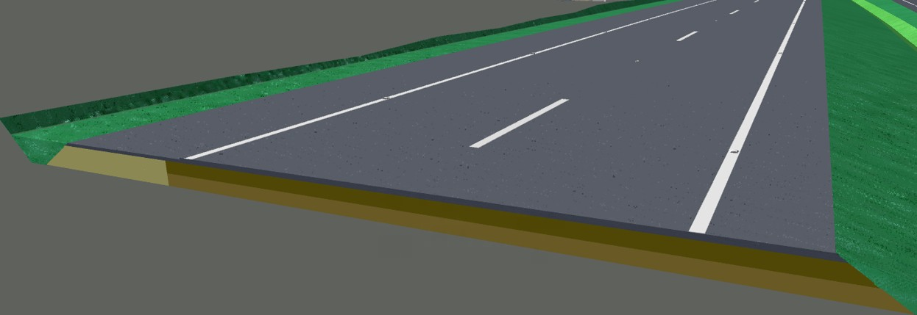
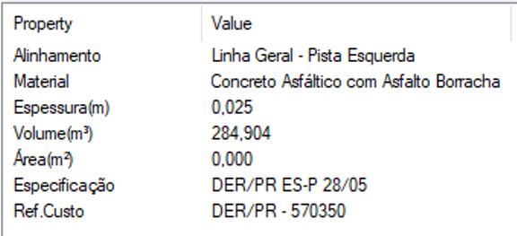
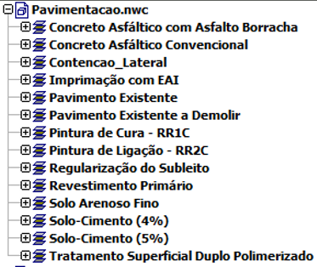
Modelos
DESENVOLVIDOS |PAVIMENTAÇÃO

Slide 12
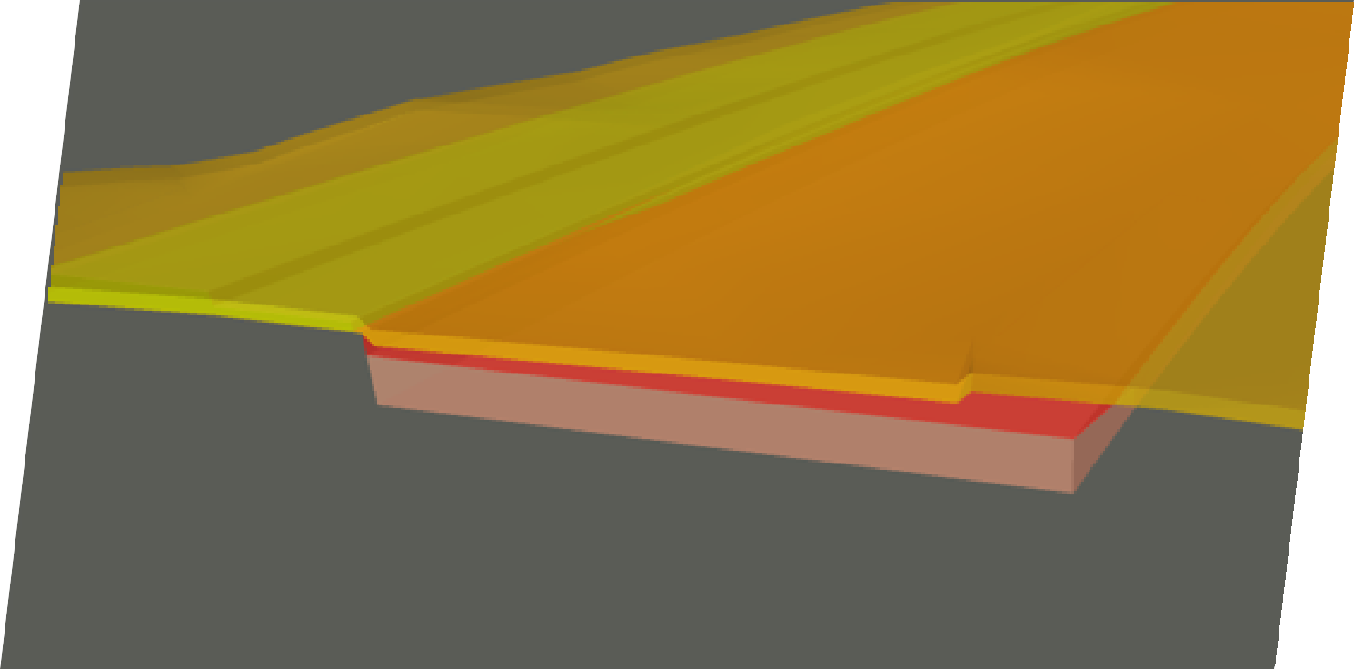
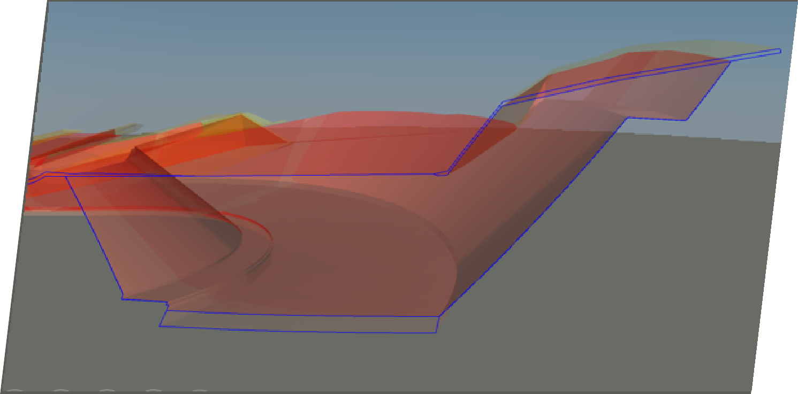
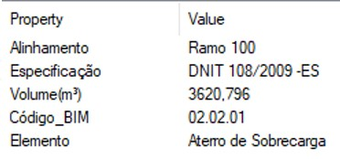
Modelos
DESENVOLVIDOS |TERRAPLENAGEM
Escavações classificadas;
Corpos de aterro, camadas finais;
Rebaixos;
Limpezas de camada vegetal;
Áreas de empréstimo e bota-fora;
Tratamentos de fundação de aterro;
Etc.

Slide 13
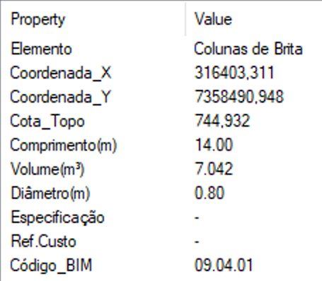
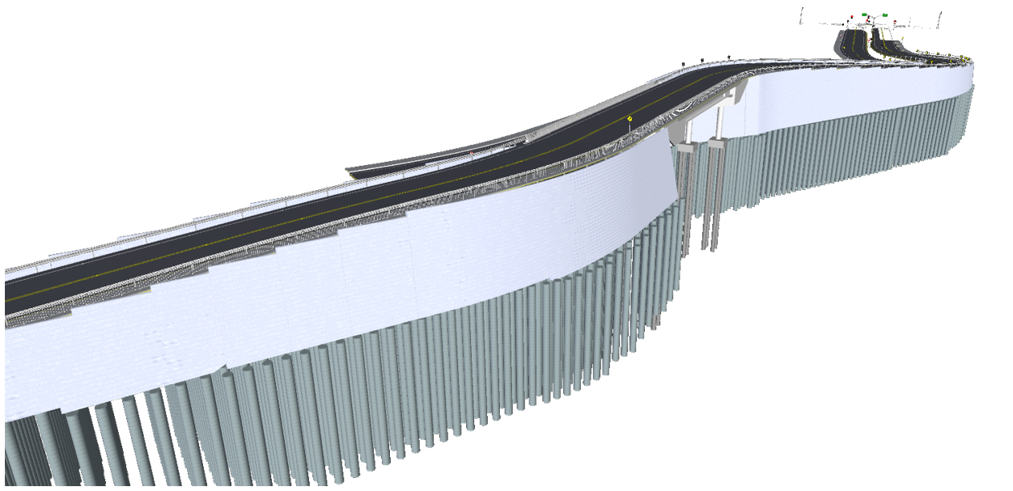
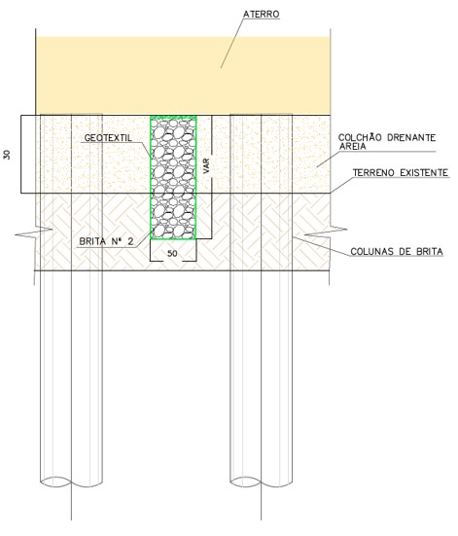
Modelos
DESENVOLVIDOS |TRATAMENTOS GEOTÉCNICOS

Slide 14
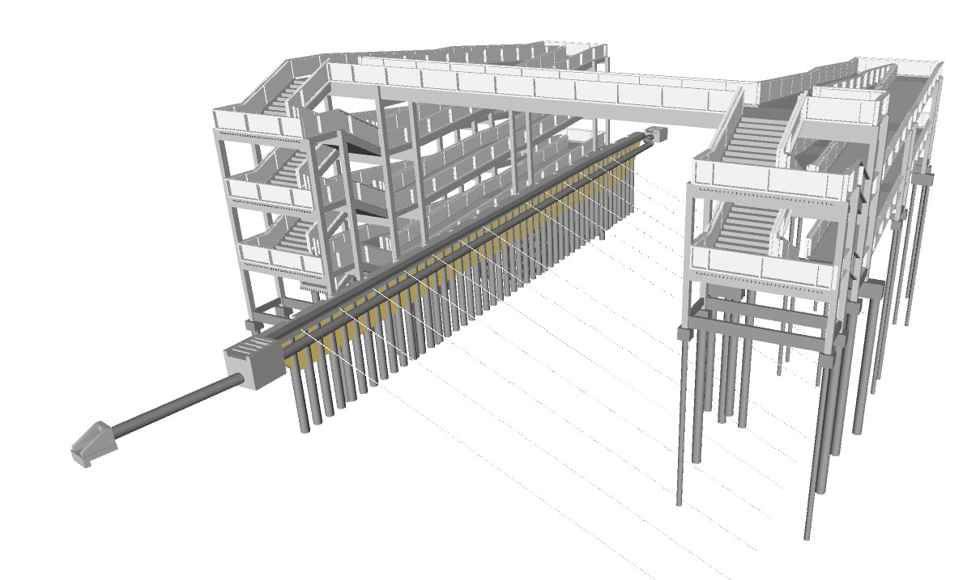
Modelos
DESENVOLVIDOS |CONTENÇÕES

Slide 15
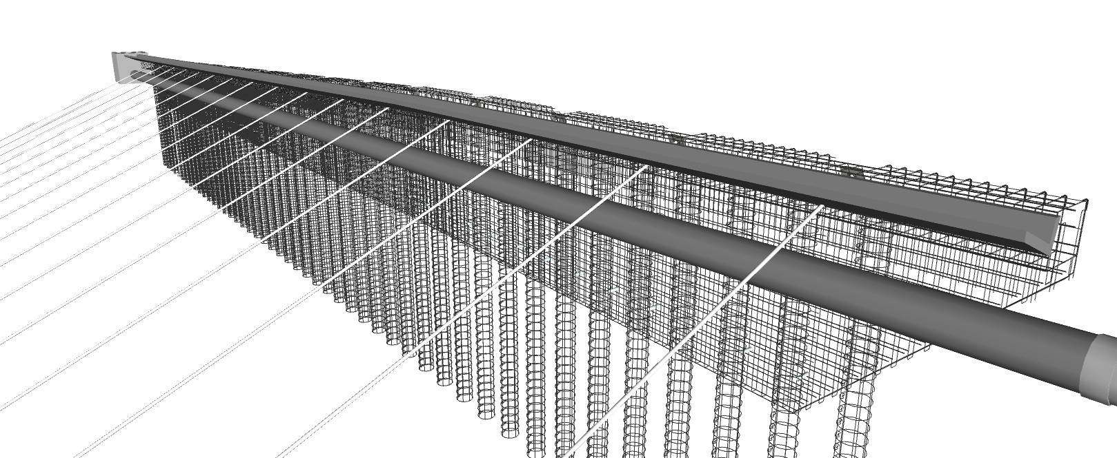
Modelos
DESENVOLVIDOS |CONTENÇÕES

Slide 16
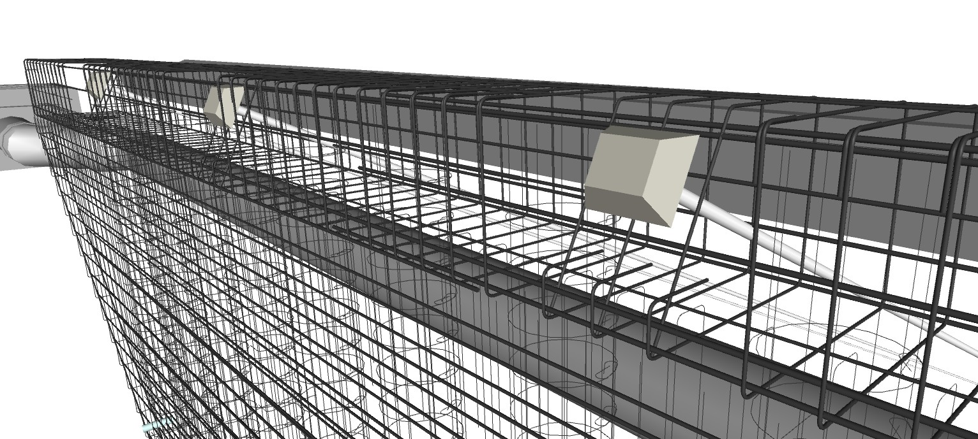
Modelos
DESENVOLVIDOS |CONTENÇÕES

Slide 17
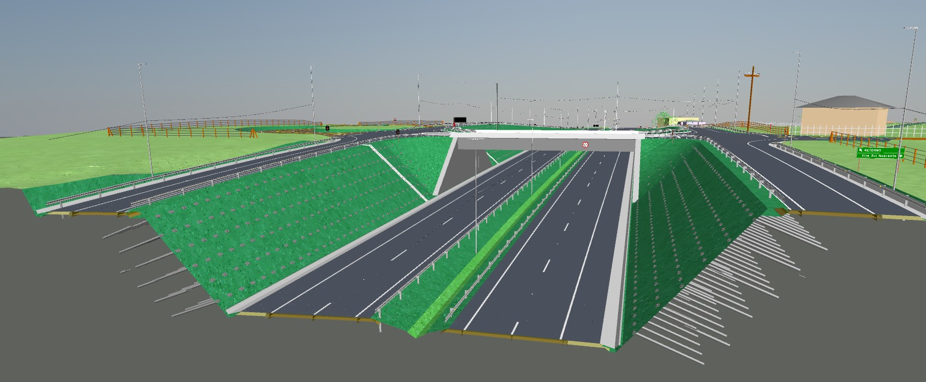
Modelos
DESENVOLVIDOS |CONTENÇÕES

Slide 18
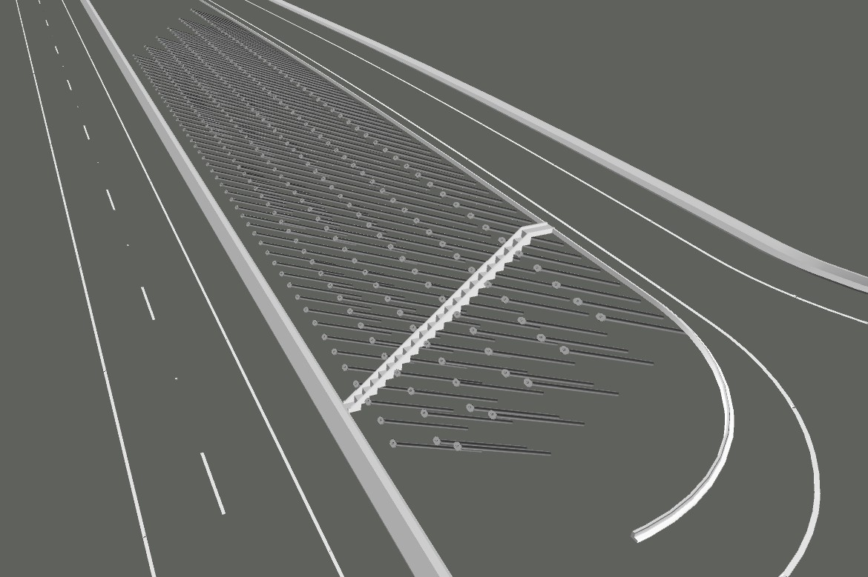
Modelos
DESENVOLVIDOS |CONTENÇÕES
Notes:
-

Slide 19
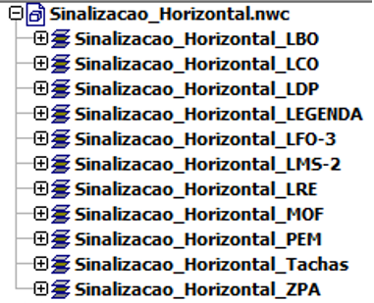
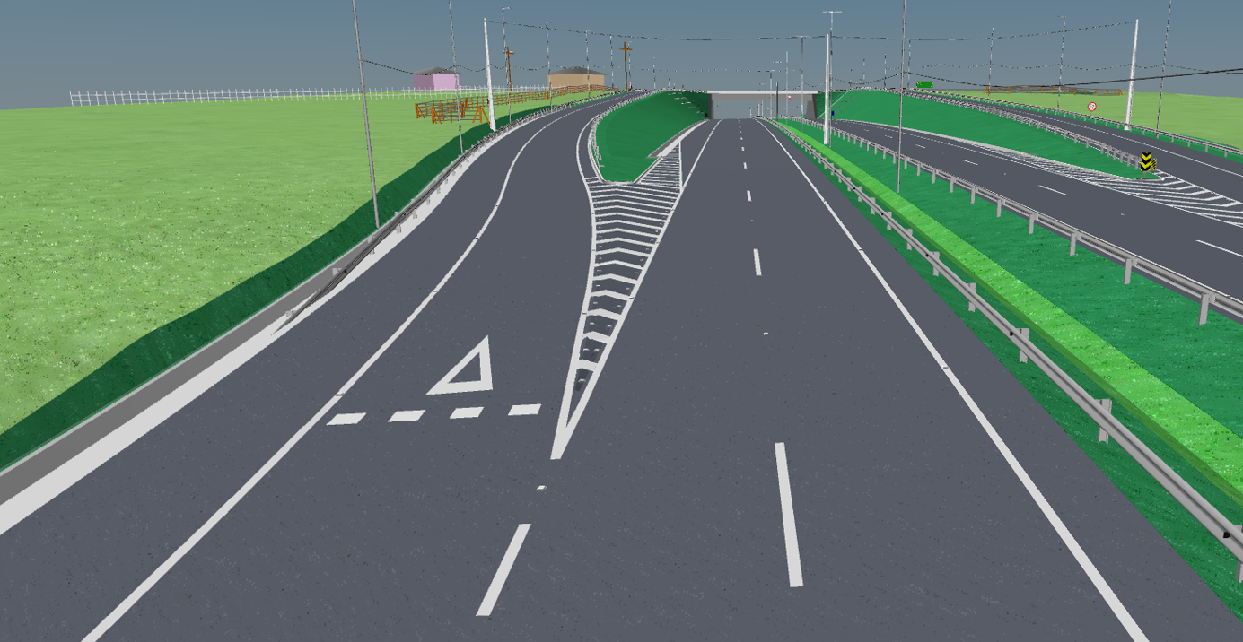
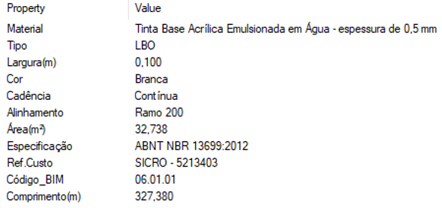
Modelos
DESENVOLVIDOS |SINALIZAÇÃO HORIZONTAL

Slide 20
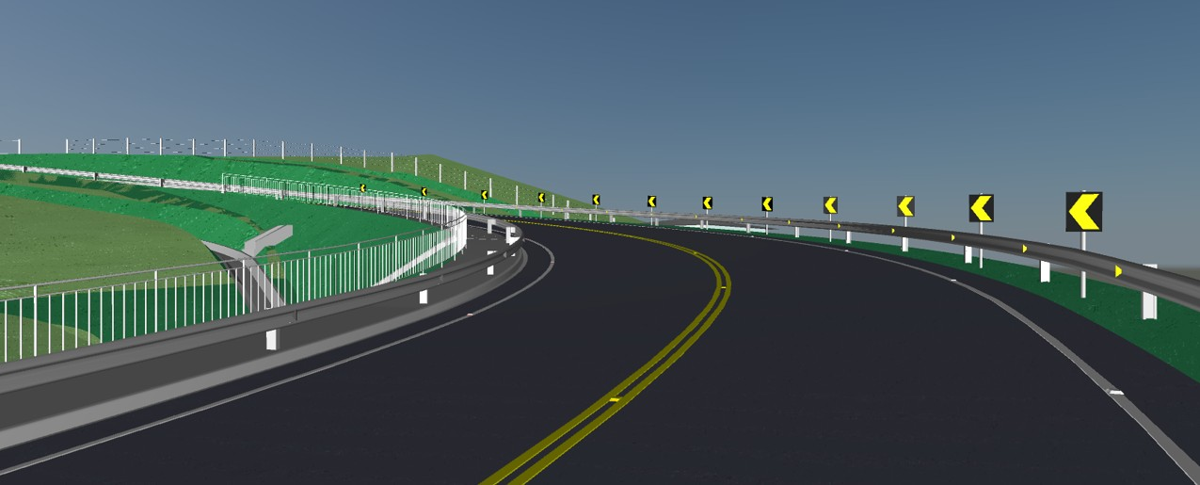
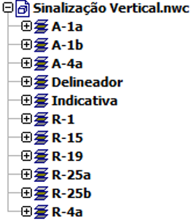
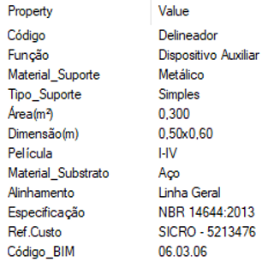
Modelos
DESENVOLVIDOS |SINALIZAÇÃO VERTICAL

Slide 21
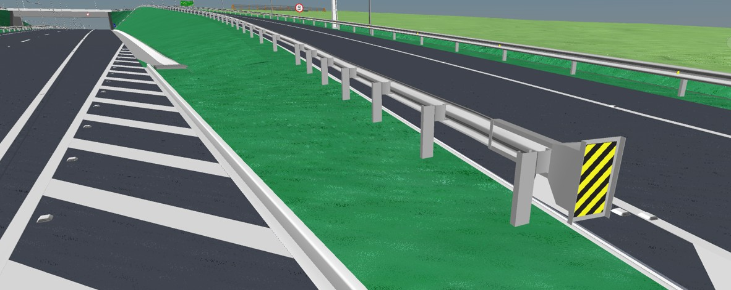
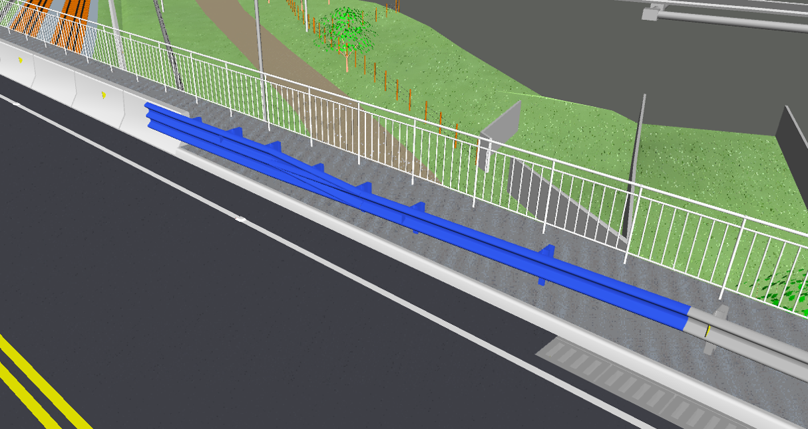
Modelos
DESENVOLVIDOS |DISPOSITIVOS DE SEGURANÇA
Notes:
- Em dispositivos de segurança, o que quero chamar atenção aqui é que não somente defensas e barreiras são modeladas, mas também todos os terminais, sejam eles abatidos ou um terminal, e elementos de transição - transição do tipo tripla onda, num encaixe com uma OAE

Slide 22
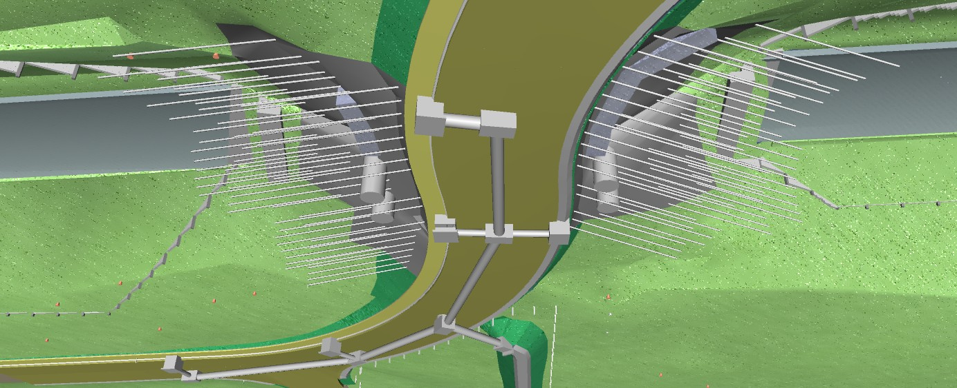
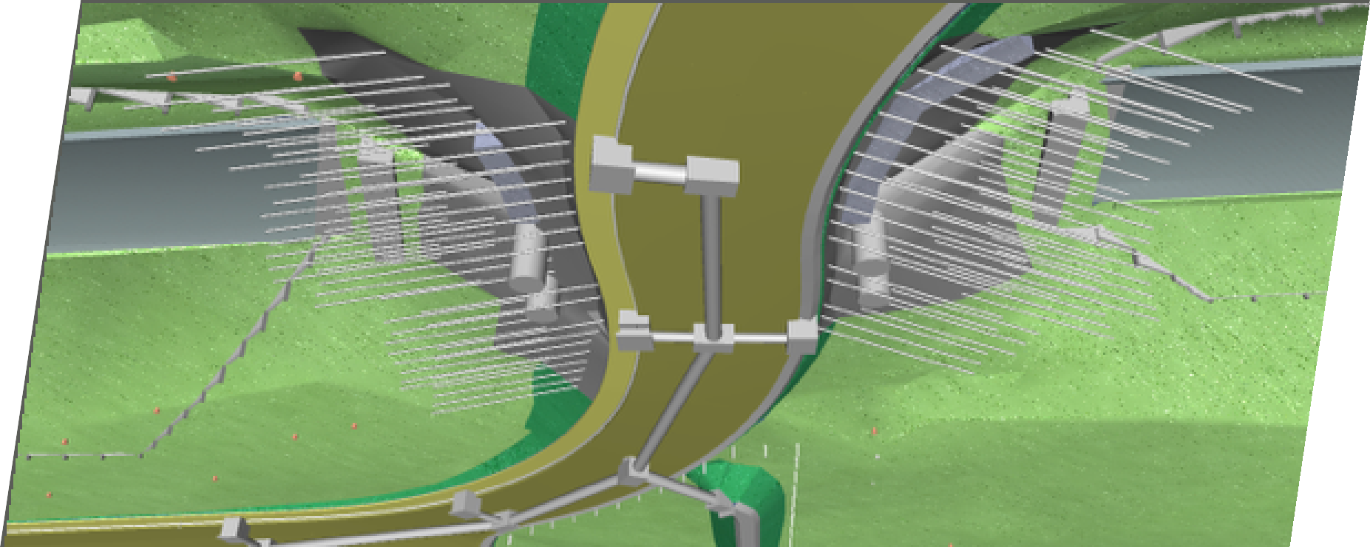
Modelos
DESENVOLVIDOS |DRENAGEM
Notes:
Drenagem: detalhe de uma rede vista por baixo do projeto, mostrando como a rede se distribui, até o desague final em um canal. Possível checar possíveis interferências com o projeto de solo grampeado que tinha no local.

Slide 23
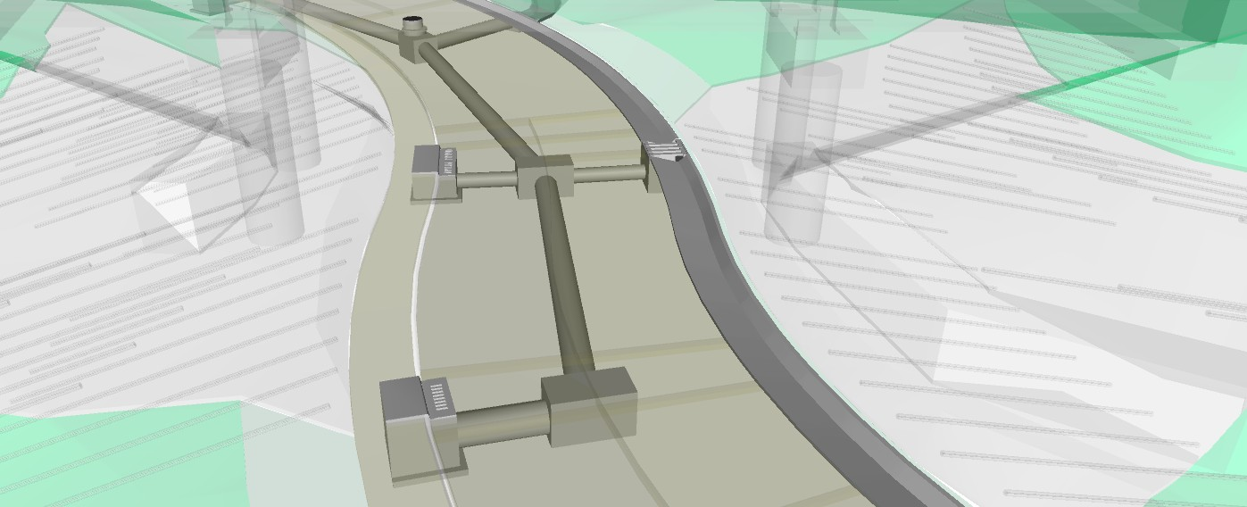
Modelos
DESENVOLVIDOS |DRENAGEM
Notes:
a mesma rede com sua interligação com a drenagem superficial aqui na sarjeta do lado direito.

Slide 24
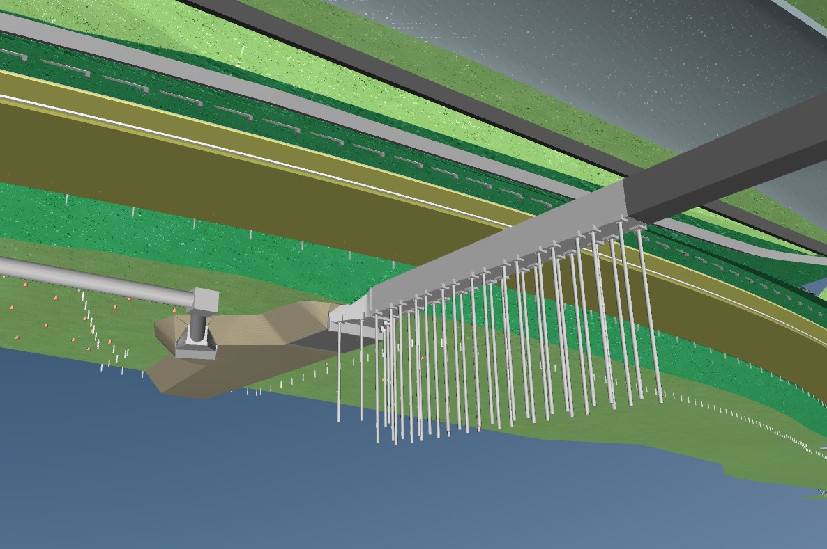
Modelos
DESENVOLVIDOS |DRENAGEM
Notes:
- Aqui um exemplo de um prolongamento de uma galeria celular em um local de solos com baixa capacidade de suporte. Por isso teve que ser previsto todo o estaqueamento dessa estrutura, e isso tudo é detalhado em projeto.

Slide 25
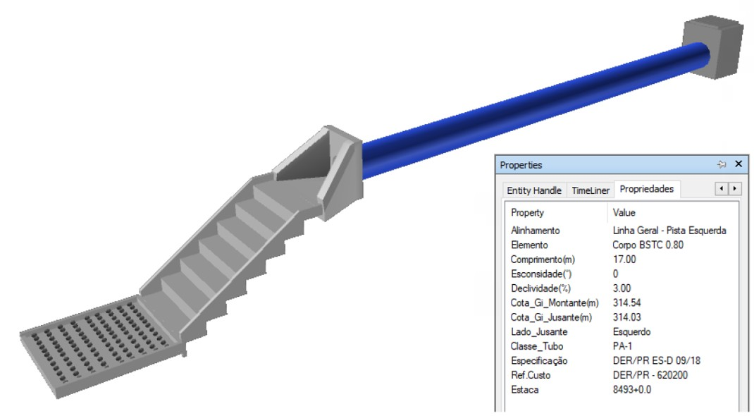
Modelos
DESENVOLVIDOS |DRENAGEM
Notes:
Informações: esconsidade, comprimento, declividade, cotas de montante e jusante, entre outras coisas.

Slide 26
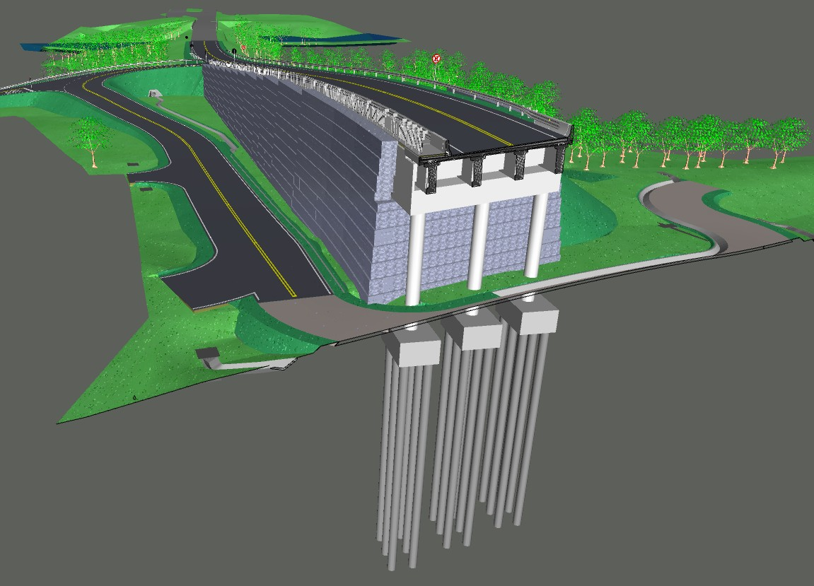
Modelos
DESENVOLVIDOS |OBRAS DE ARTE ESPECIAIS
Notes:
seção de um viaduto, mostrando toda a sua fundação, (as estacas, o bloco de fundação, os pilares).

Slide 27
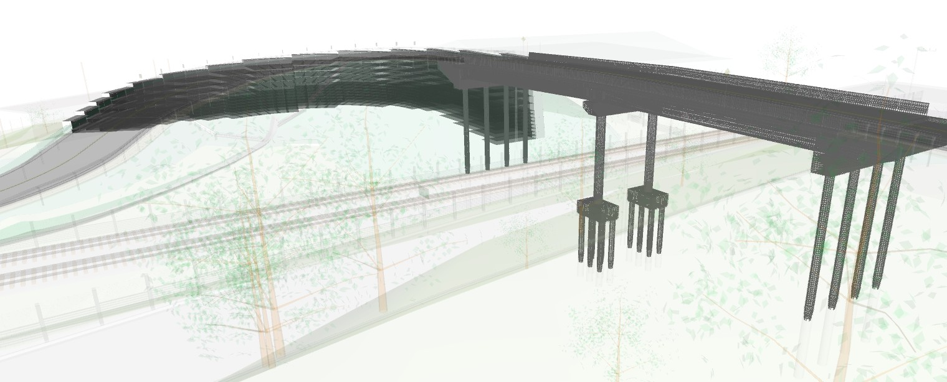
Modelos
DESENVOLVIDOS |OBRAS DE ARTE ESPECIAIS
Notes:
- detalhe de toda a armadura modelada em um viaduto.
Um das cabeceiras possui uma estrutura de contenção, com todas as geogrelhas também modeladas.

Slide 28
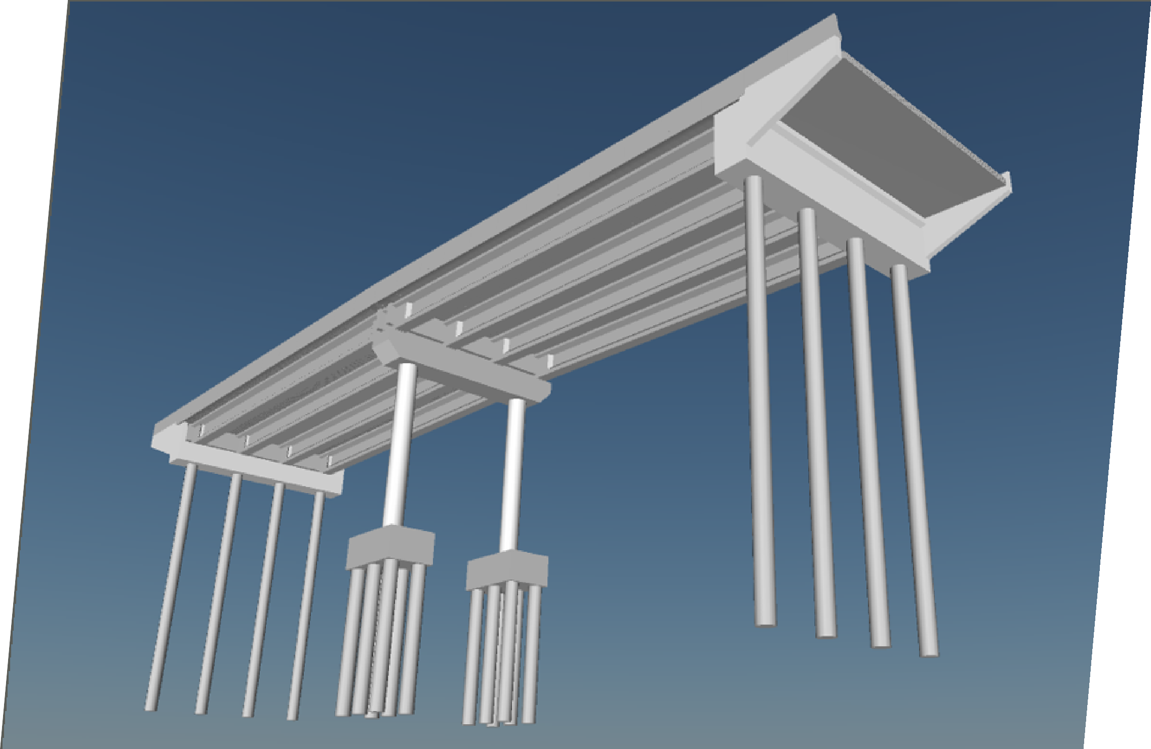
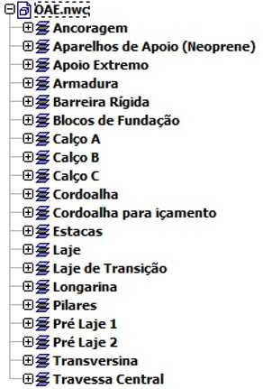
Modelos
DESENVOLVIDOS |OBRAS DE ARTE ESPECIAIS
Notes:
todos os elementos da estrutura modelados, seguindo a sua classificação estrutural, ou seja, estacas, blocos de fundação, pilares, longarinas, lajes de transição, etc.

Slide 29
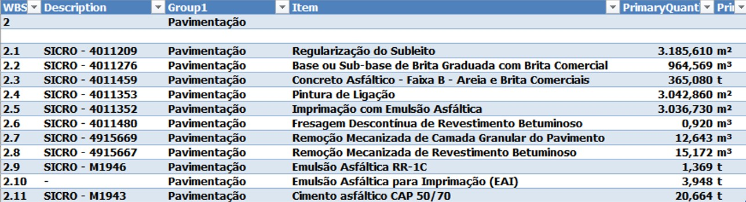
Usos: Extração de
QUANTITATIVOS
Extração de Quantitativos Vinculados ao Modelo
O modelo permite a vinculação dos elementos a uma planilha de quantidades pré-configurada, possibilitando a extração automática de quantitativos.
Notes:
quantificação tirada direto no Navisworks apresentando todos os custos com pavimentação. Quantidades do projeto organizadas já segundo um referencial de custo

Slide 30
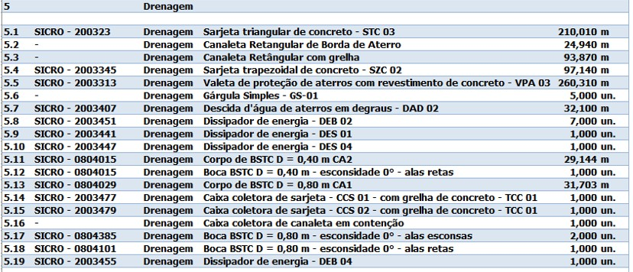
Usos: Extração de
QUANTITATIVOS
Extração de Quantitativos Vinculados ao Modelo

Slide 31
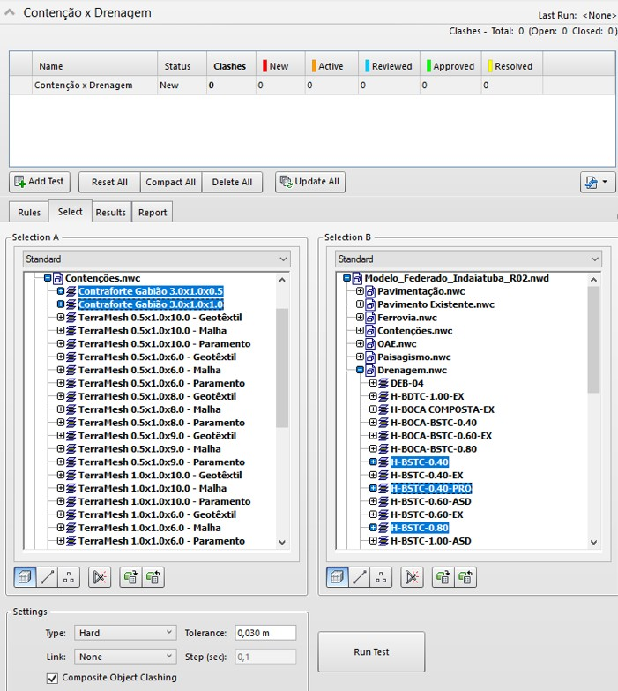
Usos: Testes de
INCOMPATIBILIDADES
Testes de Clash Detection
O modelo permite a identificação automática de incompatibilidades mediante configuração de testes pré-configurados.
Notes:
- teste entre os elementos da contenção e do sistema de drenagem.

Slide 32
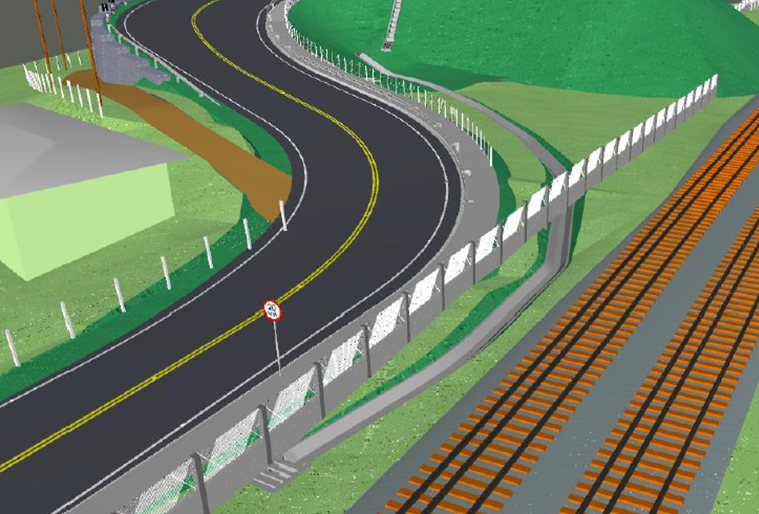
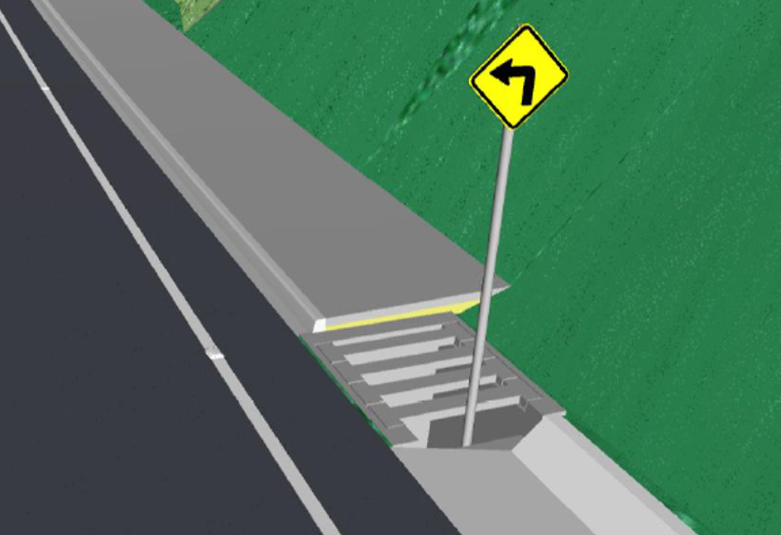
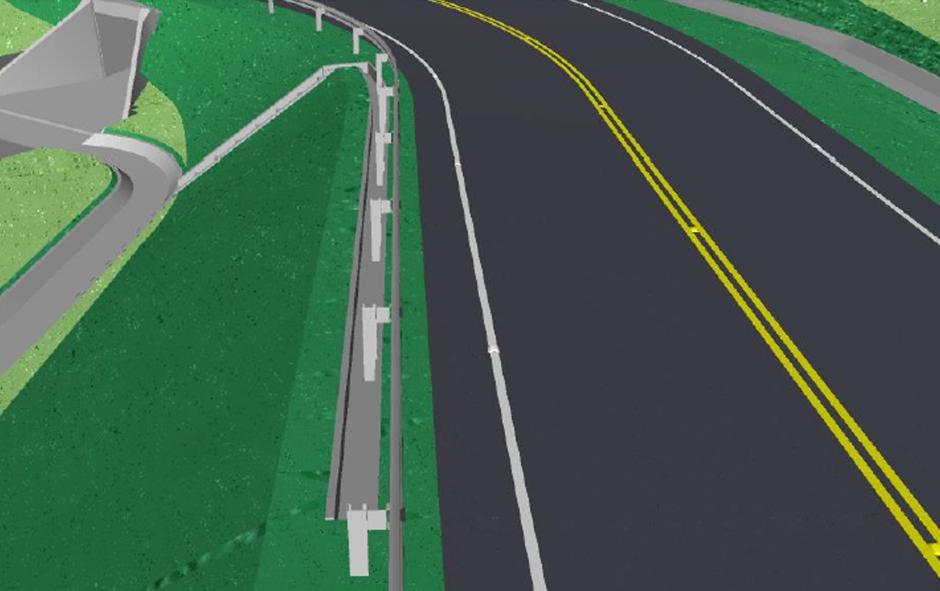
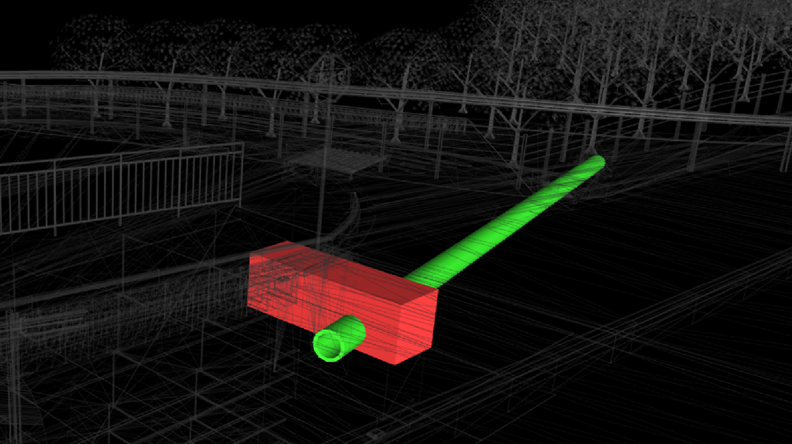
Usos: Testes de
INCOMPATIBILIDADES
Notes:
Uma placa pegando uma caixa de drenagem, a defensa caindo dentro de uma canaleta, um muro que pegou uma sarjeta.
.

Slide 33
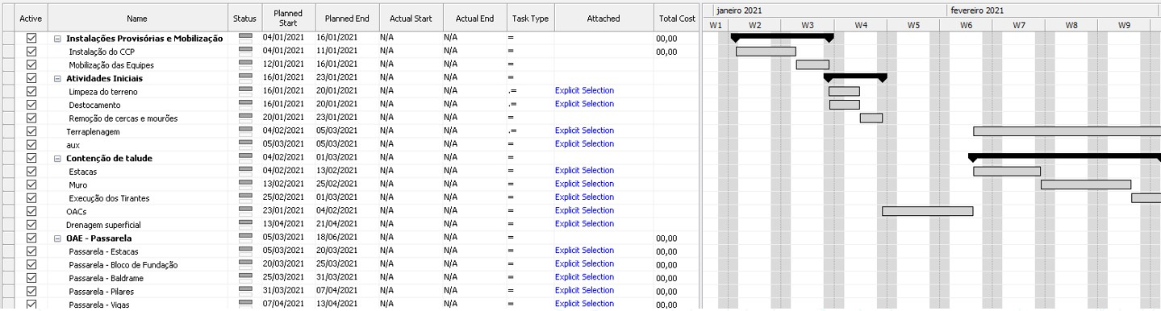
Usos: Simulações
DE EXECUÇÃO
Simulações 4D
O modelo permite a vinculação dos elementos a um cronograma de obra, possibilitando a elaboração de simulações de sua execução.

Slide 34
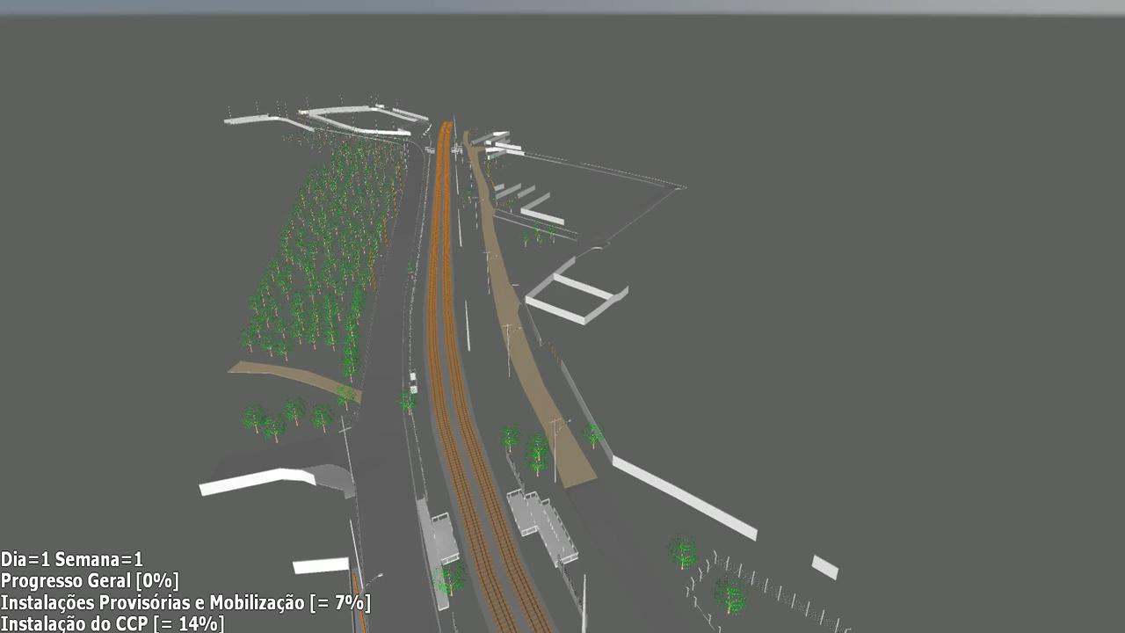
Usos: Simulações
DE EXECUÇÃO | SIMULAÇÃO 40
Notes:
colunas de brita sendo executadas, posteriormente é realizado a execução da estrutura de contenção e da evolução da terraplenagem, aterro de sobrecarga, para acelerar os recalques.
execução do viaduto, estacas, blocos de fundação, pilares.
No rodapé do vídeo são apresentadas o percentual de execução de cada atividade executada, bem como um percentual de execução total da obra.

Slide 35
www.engefoto.com.br
Jacquelinebertin@engefoto.com.br

